Slide 1
DEPARTAMENTO DE CIENCIAS ECONÓMICAS, ADMINISTRATIVAS Y DE COMERCIO CARRERA DE INGENIERÍA EN MERCADOTECNIA TRABAJO DE TITULACIÓN, PREVIO A LA OBTENCIÓN DEL TÍTULO DE INGENIERIA EN MERCADOTECNIA
TEMA: “ANÁLISIS DE LA IMPORTACIÓN DEL CALZADO DEPORTIVO EN EL ECUADOR”
AUTOR: RUIZ NÁJERA, RITA ESTEFANÍA
DIRECTOR: ING. OJEDA ESCOBAR JORGE ANÍBAL
2019

Slide 2
TEMAS A TRATAR
Capítulo I
Antecedentes
Capítulo II
Marco teórico
Capítulo III
Método
Capítulo IV
Resultados
Capítulo V
Discusión
INDICE

Slide 3
PLANTEAMIENTO DEL PROBLEMA DE INVESTIGACIÓN
ANTECEDENTES
Cambios constantes de arancel
Motivación al deporte
Mayor oferta en el mercado
El estudio de Marketing Internacional de zapatos deportivos nace de la necesidad de realizar un análisis de las operaciones comerciales que dan pie al ingreso del sector de calzado deportivo de tal manera que se comprenda las preferencias en cuanto diferentes atributos que inclinan la elección de compra del mercado Ecuatoriano
Planteamiento del
problema de investigación
CAPITULO I

Slide 4
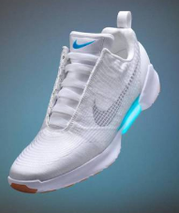
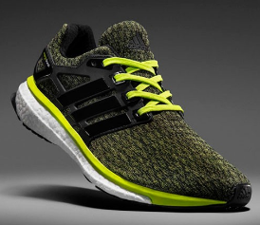
PLANTEAMIENTO DEL PROBLEMA DE INVESTIGACIÓN
Hyper Adapt 1.0
Problema Macro
Precios y material atractivo
Años de experiencia
ADIDAS
NIKE
Future craft 4D
CAPITULO I

Slide 5
OBJETIVOS
Objetivo general
Realizar un estudio de Marketing Internacional de importación de Calzado deportivo en Ecuador, con el fin de conocer la relación comercial entre proveedores internacionales e importadores, los precios de mercado internacional y las principales variables que sirven como elementos de desarrollo de las estrategias de negociación.
Determinar la subpartida arancelaria de calzado deportivo de mayor importación en Ecuador.
Reconocer las empresas que manejan mayor cantidad de importaciones de calzado deportivo en el Ecuador.
Objetivos específicos
Identificar las marcas de zapato deportivo más cotizadas por el mercado ecuatoriano.
Distinguir el país de origen de donde se obtiene más importaciones de calzado deportivo en Ecuador.
Establecer cuál es el medio de transporte más utilizado para las importaciones de calzado deportivo en Ecuador.
Detallar el porcentaje de calzado deportivo que está destinado al régimen de importación a consumo y el régimen de importación a depósito aduanero comercial público.
CAPITULO I

Slide 6
MARCO TEÓRICO
Donde los actores principales son los grupos transnacionales y clases socio-económicos altas
Paradigmas de la sociedad global
Desigualdad económica global.
Único sistema económico
Explotación
Dominación
Opresión
Lucha
Conflicto
CAPITULO II

Slide 7
Teorías de la Interdependencia Compleja de Keohane y Nye
Canales múltiples
Se conectan las sociedades, las empresas y multinacionales inciden en las relaciones internas como en las externas.
Sus políticas interfieren entre si.
Desuso de la fuerza militar
La fuerza militar deja ser utilizada por los gobiernos, en relación con otros gobiernos dentro de la región o respecto a los problemas.
Cooperación
Abriendo posibilidades de interrelación con otros países mediante el principio de cooperación.
Ausencia de jerarquía
Amplias y diversas agendas de relaciones exteriores de los Estados donde no existe subordinación al tema militar.
CAPITULO II

Slide 8
Teoría del Régimen Institucional de Krasner y Keohane
Principios, normas y reglas
Surgen bajo condiciones restrictivas caracterizadas por el fallo en la toma de decisiones individuales para asegurar resultados deseados
Necesidad a partir del siglo XX con el fin de aportar y tomar decisiones sobre la economía conjunta.
Creación de Organismos mundiales
Regular y velar por el cumplimiento de las funciones y reglas establecidas dentro del comercio.
Mercancías
Mercancías servicios y propiedad intelectual
CAPITULO II

Slide 9
Integración revisada de Nye
Formación de grupos regionales
Vinculación de tareas
Capacidad de la adaptación de los Estados
Relaciones internacionales
CAN
Impulsar la participación en el proceso de integración regional.
Promover el desarrollo equilibrado en condiciones de equidad
Acelerar el crecimiento por medio de la integración y la cooperación económica y social
Mejoramiento persistente en el nivel de vida de sus habitantes.
CAPITULO II

Slide 10
Funcionalismo de Mitrany
Centran su accionar en un territorio
Capacidad de los Estados para poder enfrentar los problemas globales
Forma eficaz de resolver ciertos problemas globales
Cooperación de las organizaciones internacionales
Asume
Los estados por su parte deben delegar las funciones de control en organizaciones internacionales basadas en la función y no en el territorio.
Problemas que sobrepasan las fronteras
CAPITULO II

Slide 11
Libre Comercio
Se opone a la intervención estatal que obstaculice el ejercicio de la actividad económica.
Libertad de precios
Libertad de iniciativa empresarial
Libertad de horarios
Libertad de contratación
CAPITULO II

Slide 12
Paradigma de la dependencia
Obstáculos externos
El principal impedimento del desarrollo no se enfoca en la falta de capital o de capacidad gerencial sino en el actual sistema Internacional.
El desarrollo externo detiene el interno
Con fin al desarrollo
Deslindarse del mercado mundial y optar por estrategias de desarrollo autónomo
Cardoso y Dos Santos (2003)
CAPITULO II

Slide 13
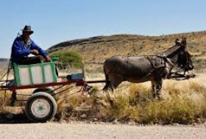
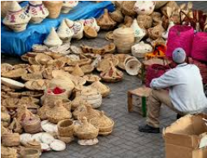
Teoría de la Desconexión de Amín
Necesidad de un cambio debido a dos tipos de capitalismo:
Desarrollado con un nivel de industrialización alto
Diversidad en: Industria, Producción, Productos manufacturados de alta tecnología
2. Conformado de un capitalismo subdesarrollado, monoproductor y plurimportador, dependiente del capitalismo desarrollado.
Desconexión Colectiva
Países subdesarrollados
Solidaridad
CAPITULO II

Slide 14
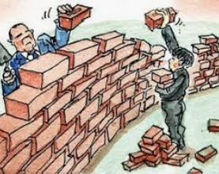
Proteccionismo de Prebich
Favorece la producción nacional frente competencia extranjera mediante impuestos por la importación de productos extranjeros.
Arancel Cobrado a las Mercancías (AD-VALOREM ) = % variable por tipo de mercancía aplicable sobre suma del Costo, Seguro y Flete (base imponible de la Importación).
Fondo de Desarrollo para la Infancia (FODINFA) = INFA. 0.5% se aplica sobre la base imponible de la Importación.
Impuesto a los Consumos Especiales (ICE) = Administrado por SRI Porcentaje variable según los bienes y servicios que se importen.
Impuesto al Valor Agregado (IVA) = Correspondiente al 12% sobre Base imponible + ADVALOREM + FODINFA + ICE
CAPITULO II

Slide 15
Marketing Internacional
Participación de las empresas en el mercado
Crecimiento de la empresa a una internacionalización
Satisfacer necesidades mejor que la competencia
CAPITULO II

Slide 16
METODOLOGÍA
Cuantitativo
Enfoque
De laboratorio
Por unidades de análisis
No experimental
Por control de las variables
Aplicada
Por su finalidad
Descriptivo
Por el alcance
Longitudinal
Por el diseño
Documental
Por fuente de información
Censo
Cobertura de las unidades de análisis
Bases de datos
Procedimiento para la recolección de datos
Análisis
Procedimiento para el tratamiento de información
CAPITULO III

Slide 17
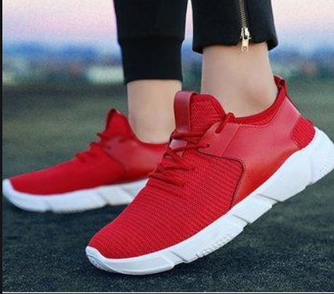
RESULTADOS
Junio 2018
Agosto 2019
Partidas | Clasificación | Denominación
6402.19.00.00 6402.99.90.00 | Calzado deportivo con suela y parte superior de caucho o plástico | “Los demás”
6403.19.00.00 | Calzado con suela de caucho, plástico, cuero natural o regenerado y parte superior de cuero natural | “Los demás”
6404.11.10.00 6404.11.20.00 | Calzado con suela de caucho, plástico, cuero natural o regenerado y parte superior de materia textil | “Calzado de deporte” “Calzado de tenis, baloncesto, gimnasia, entrenamiento y calzados similares”
Análisis
CAPITULO IV

Slide 18
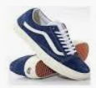
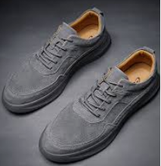
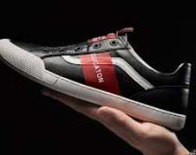
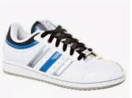
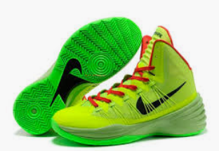
Importaciones por partida arancelaria
Calzado con suela de caucho, plástico, cuero natural o regenerado y parte superior de materia textil
Suela caucho, plástico, cuero natural/regenerado; parte superior cuero natural
Suela y Parte superior de caucho o plástico
CAPITULO IV

Slide 19
Importaciones por partida arancelaria
31`464.138,22—20`013.803.10 = 11`450.380.12
865.093.25 kgs — 808.878.371 kgs = 56.214.879 kgs
CAPITULO IV

Slide 20
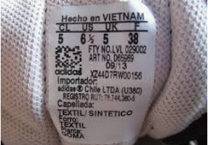
Importaciones por partida arancelaria
Resolución Nº 17 572 Se solicita el cumplimiento del reglamento técnico Ecuatoriano de normas INEN 080
Idioma español
Caracteres claros, visibles y fáciles de leer
Información verdadera
Utilizar material que no incomode al consumidor
Dimensiones adecuadas que abarque toda la información
Permanencia de información hasta que llegue al consumidor
La talla del zapato debe presentarse en ambas piezas
Información mínima a contener
Material predominante del producto
País de origen: «hecho en» «Fabricado en»; «Elaborado en »
Razón Social e Identificación fiscal (RUC).
Talla
Materiales utilizados expresado en texto o pictogramas.
Si el modelo no cuenta con forro ni plantilla se deberá indicar.
10% de Ad / Valorem,
$6 por par como arancel
especifico.
Fodinfa 0,5%
IVA el 12%
CAPITULO IV

Slide 21
Importaciones por país de origen
`
`
`
`
.
CAPITULO IV

Slide 22
Importaciones por importador
CAPITULO IV

Slide 23
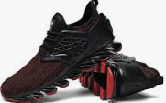
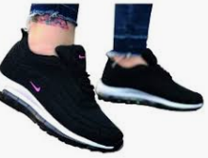
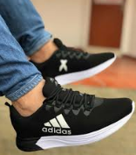
Importaciones por marcas
CAPITULO IV

Slide 24
Importaciones por marcas
MODELO | MARCA | PAIS DE ORIGEN | UNIDADES PARES | PRECIO UNITARIO | FOB | FLETE | SEGURO | BASE IMPONIBLE
AJ3664 | NIKE | CHINA | 1 | $ 8.00 | $ 8.00 | $ 0.18 | $ 0.08 | $ 8.26
852553-308 | NIKE | ITALIA | 1 | $ 212.15 | $ 212.15 | $ 2.07 | $ 0.24 | $ 214.47
C77153 | ADIDAS | INDONESIA | 3 | $ 5.25 | $ 15.75 | $ 1.10 | $ 0.17 | $ 17.02
F35514 | ADIDAS | INDONESIA | 15 | $ 115.60 | $ 1,734.06 | $ 14.06 | $ 1.95 | $ 1,750.06
361222 14 | PUMA | VIETNAM | 36 | $ 1.15 | $ 41.40 | $ 1.00 | $ 0.42 | $ 42.82
104813 01 | PUMA | VIETNAM | 6 | $ 71.70 | $ 430.20 | $ 8.83 | $ 0.50 | $ 439.52
20202340-059 | UMBRO | CHINA | 240 | $ 5.50 | $ 1,320.00 | $ 102.30 | $ 1.58 | $ 1,423.88
81462U-EPC | UMBRO | TAIWAN | 48 | $ 59.14 | $ 2,839.09 | $ 30.50 | $ 3.19 | $ 2,872.78
V65845 | REEBOK | CHINA | 10 | $ 5.25 | $ 52.50 | $ 3.68 | $ 0.56 | $ 56.74
CN5239 | REEBOK | CHINA | 96 | $ 53.24 | $ 5,111.99 | $ 26.34 | $ 5.80 | $ 5,144.12
E1815 | LOTTO | CHINA | 1073 | $ 6.45 | $ 6,920.85 | $ 87.71 | $ 16.64 | $ 7,025.20
210754 1OG | LOTTO | VIETNAM | 290 | $ 16.40 | $ 4,756.00 | $ 82.38 | $ 11.60 | $ 4,849.97
CAPITULO IV

Slide 25
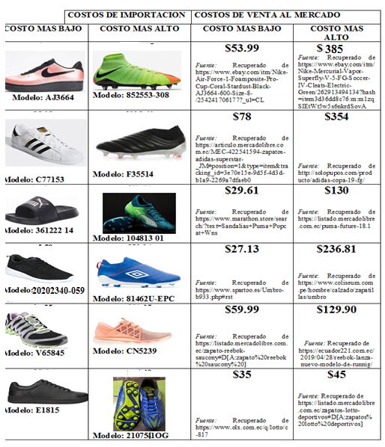
Importaciones por marcas
TRIBUTOS MODELO AJ3664 NIKE
$$AD−VALOREM \left(10\%\right)=0.83$$
$FODINFA \left(0.5\%\right)=0.41$
$ICE \left(6 por cada par\right)=6$
$IVA \left(12\%\right)=8.26+0.83+0.41+6=15.5×12\%=\$ 17.36$
TRIBUTOS MODELO 852553-308 NIKE
$$AD−VALOREM \left(10\%\right)=\text{ 21.45 }$$
$FODINFA \left(0.5\%\right)= 10.72$
$ICE \left(6 por cada par\right)=$ 6
$IVA \left(12\%\right)=214.47+21.45+10.72+6=252.64×12\%=\$$282.96
CAPITULO IV

Slide 26
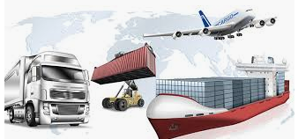
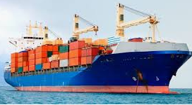
Medio más utilizado de transporte en la importación
CIFU$S
KGSNETO
CAPITULO IV

Slide 27
Importaciones por régimen aduanero
Importación Deposito Aduanero Comercial Público (IDACP)
Importación a Consumo (IC)
CAPITULO IV

Slide 28
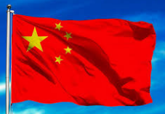
DISCUSIÓN
Se acepta la hipótesis general , donde se evidencia que Ecuador importa calzado deportivo prioritariamente de China, Vietnam e Indonesia.
Los países de origen con los cuales se realiza prioritariamente operaciones de Marketing Internacional del Ecuador provienen de Asia.
CAPITULO V

Slide 29
DISCUSIÓN
Hallazgos no compartidos
Salazar Karolina (2017)
Panamá y Chile
Importaciones
Hallazgos compartidos
Guayaquil marítimo
Medio transporte + utilizado
Salazar Karolina (2017) corresponde al 69.9%
Presente investigación 82%
Régimen
Importación a Consumo
CAPITULO V

Slide 30
DISCUSIÓN
Empresa con mayor participación
Salazar (2017)
EQUINOX periodo 2016-2017 con el 45.8%
Empresa con mayor participación
Presente estudio
MEDEPORT periodo 2017-2018 participación 26,7%
Empresa con alta participación
MARATHON participación de 26.4%
EQUINOX periodo 2017-2018 participación 24.2%,
$$≠$$
CAPITULO V

Slide 31
DISCUSIÓN
Martínez Nelson (2014) UDLA
Entre las marcas mas cotizadas se encuentran
NIKE, ADIDAS, PUMA, LOTTO, REEBOK Y UMBRO
CAPITULO V

Slide 32
DISCUSIÓN
Chávez Carla (2017) UTE
Participación de la partida 6404.11.20.00 “Calzado de tenis, baloncesto, gimnasia, entrenamiento y calzados similares” en 2014 con el 37.30%
Investigación 2018-2019
Participación de la partida 6404.11.20.00 “Calzado de tenis, baloncesto, gimnasia, entrenamiento y calzados similares” con el 53.2%
Inclinación del mercado Ecuatoriano
Atletismo, gimnasia, baloncesto y fútbol.
CAPITULO V

